Slide 1
KVETY
Život kvetov

Slide 2
Z ČOHO SA SKLADÁ KVET
KVETY

Slide 3
KVETY
LUPENE
KVET
LIST
STONKA
KORENE

Slide 4
Z ČOHO RASTIE ...
KVETY

Slide 5
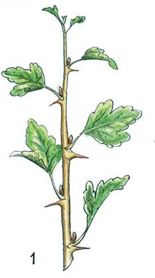
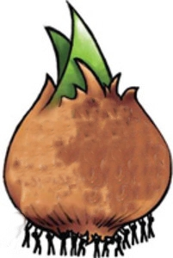
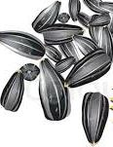
KVETY
CIBUĽKA
SEMIENKA
ODREZOK

Slide 6
ČO POTREBUJE ...
KVETY

Slide 7
KVETY

Slide 8
KTORÉ KVETY POZNÁŠ?
KVETY

Slide 9
NARCIS
KVETY
Narcis žltý, narcis biely,
potešenie nosí celý,
kto ho dáva asi verí,
že pomáha žiť život v mieri.
AKÚ MA FARBU ?
AKÉ MÁ LISTY?
KDE RASTIE?

Slide 10
SNEŽIENKA
KVETY
Kukuk, deti, spopod snehu snežienočka volá z brehu. Hlávkou kýva, šepká tráve: - Jar vypukla včera práve.
AKÚ MA FARBU ?
AKÉ MÁ LISTY?
KDE RASTIE?

Slide 11
PÚPAVA
KVETY
Kdeže sa tu na lúčine vzala zrazu toľká krása? Púpavočka zlatým kvetom na slniečko usmieva sa.
AKÚ MA FARBU ?
AKÉ MÁ LISTY?
KDE RASTIE?

Slide 12
KONVALINKA
KVETY
Cinká brinká konvalinka
hoci malá drobulinká,
tie najkrajšie o jari
má vždy mamka v pohári
AKÚ MA FARBU ?
AKÉ MÁ LISTY?
KDE RASTIE?

Slide 13
PODBEĽ
KVETY
Vitaj aj ty podbeľ zlatý. Čože robíš pri chodníčku? Čakám Janka a Aničku, cez zimu vraj boli chorí, nebolo ich na okolí. Len si Janko natrhaj, bude zo mňa dobrý čaj.
AKÚ MA FARBU ?
AKÉ MÁ LISTY?
KDE RASTIE?

Slide 14
SEDMOKRÁSKA
KVETY
Čo sa to tak pekne belie za potokom na lúčke? Sedmokráskam narástli tam golieriky bielučké.
AKÚ MA FARBU ?
AKÉ MÁ LISTY?
KDE RASTIE?

Slide 15
TULIPÁN
KVETY
V záhradke je nový pán, volajú ho tulipán. Na zelenej nôžke vládne, včielka sa doň rýchlo vkradne.
AKÚ MA FARBU ?
AKÉ MÁ LISTY?
KDE RASTIE?

Slide 16
FIALKA
KVETY
Fialôčka, kde rastieš? Pod kríčkami v tôni. A včielky ťa nájdu tiež? Nájdu, vďaka vôni.
AKÚ MA FARBU ?
AKÉ MÁ LISTY?
KDE RASTIE?

Slide 17
ŽIVOT RASTLINKY ...
KVETY

Slide 18
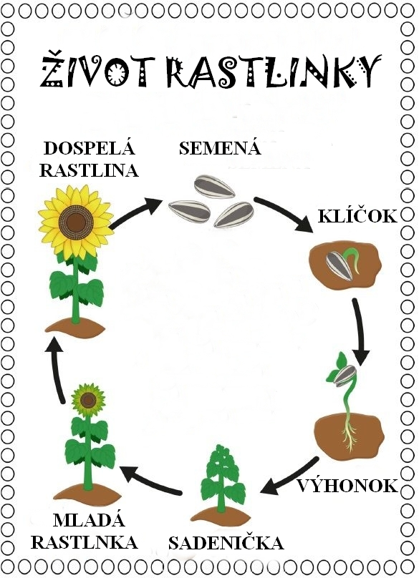
KVETY

Slide 19
KDE SA RASTLINKÁM VIAC PÁČI ?
KVETY

Slide 20
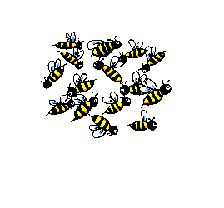
KVETY
KONIEC

